Slide 1
Tiết 12 - BÀI 5. THỰC HÀNH: PHÂN TÍCH ĐẶC ĐIỂM PHÂN BỐ CÁC LOẠI KHOÁNG SẢN CHỦ YẾU
Khởi động : “Xem hình đoán tên khoáng sản”
1
2
3
4
7
8
5
6

Slide 2
Tiết 12 - BÀI 5. THỰC HÀNH: PHÂN TÍCH ĐẶC ĐIỂM PHÂN BỐ CÁC LOẠI KHOÁNG SẢN CHỦ YẾU
Khởi động : “Xem hình đoán tên khoáng sản”
1. Than đá
4. Bô-xit
1
3. Khí tự nhiên
4
2. Dầu mỏ
3
2
7. Đá vôi xi măng
7
8. Titan
6. A-pa-tit
8
5. Sắt
6
5

Slide 3
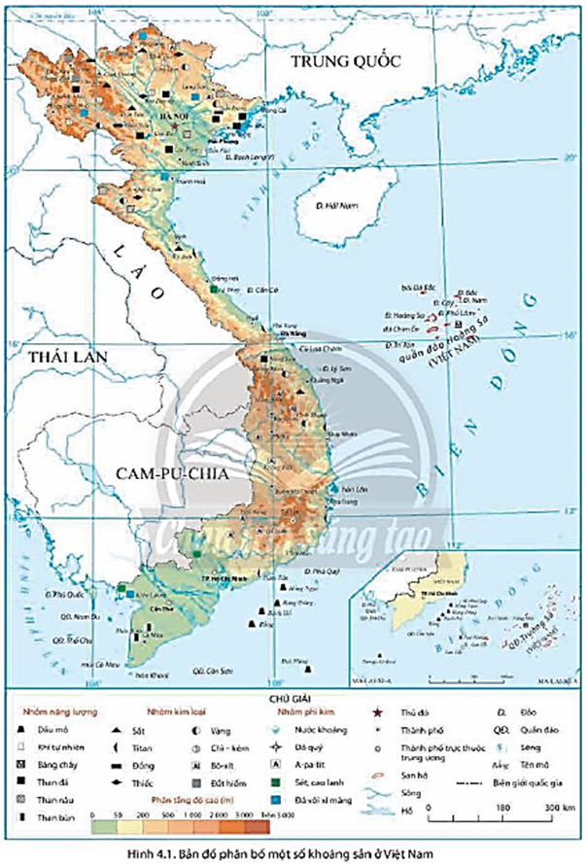
Tiết 12 - BÀI 5. THỰC HÀNH: PHÂN TÍCH ĐẶC ĐIỂM PHÂN BỐ CÁC LOẠI KHOÁNG SẢN CHỦ YẾU
Dựa vào hình 4.1 và kiến thức đã học, em hãy xác định sự phân bố của các loại khoáng sản chủ yếu trên bản đồ và hoàn thành bảng theo mẫu sau:
Loại khoáng sản | Tên một số mỏ khoáng sản chính | Nơi phân bố
Than đá
Dầu mỏ
Khí tự nhiên
Bô-xit
Sắt
A-pa-tit
Đá vôi xi măng
Titan

Slide 4
1. Đọc bản đồ:
Loại khoáng sản | Tên một số mỏ khoáng sản chính | Nơi phân bố
Than đá
Dầu mỏ
Khí tự nhiên
Bô-xit
Sắt
A-pa-tit
Đá vôi xi măng
Titan
- Cẩm Phả;
- Quỳnh Nhai;
- Nông Sơn
- Quảng Ninh
- Sơn La
- Quảng Nam
Rồng; Bạch Hổ; Rạng Đông; Hồng Ngọc,…
Thềm lục địa phía Nam
Tiền Hải
Thái Bình
Krông Búk, Đăk Nông, Di Linh
Tây Nguyên
Kỳ Anh
Văn Bàng
Tùng Bá
-Hà Tĩnh
- Yên Bái
- Hà Giang
Cam Đường
Lào Cai
Hà Giang, Lạng Sơn, Thanh Hoá
Hà Giang, Lạng Sơn, Thanh Hoá
- Kỳ Anh
- Phú Vang
- Hàm Tân
- Hà Tĩnh
- Thừa thiên - Huế
- Bình Thuận

Slide 5
Tiết 12 - BÀI 5. THỰC HÀNH: PHÂN TÍCH ĐẶC ĐIỂM PHÂN BỐ CÁC LOẠI KHOÁNG SẢN CHỦ YẾU
Dựa vào hình 4.1 , kết quả của mục 1 và kiến thức đã học, em hãy giải thích sự phân bố của các loại khoáng sản trên.
+ Sự phân bố khoáng sản ở nước ta có liên quan chặt chẽ với sự phân hoá phức tạp, đa dạng của các hoạt động địa chất nội sinh và ngoại sinh.
+ Các mỏ khoáng sản nội sinh thường tập trung tại các đứt gãy sâu với hoạt động uốn nếp và mac-ma diễn ra mạnh mẽ.
+ Các khoáng sản ngoại sinh thường tập trung ở vùng biển nông, thềm lục địa hoặc vùng trũng trong nội địa.

Slide 6
Tiết 12 - BÀI 5. THỰC HÀNH: PHÂN TÍCH ĐẶC ĐIỂM PHÂN BỐ CÁC LOẠI KHOÁNG SẢN CHỦ YẾU
2. Nhận xét đặc điểm phân bố:
+ Sự phân bố khoáng sản ở nước ta có liên quan chặt chẽ với sự phân hoá phức tạp, đa dạng của các hoạt động địa chất nội sinh và ngoại sinh.
+ Các mỏ khoáng sản nội sinh thường tập trung tại các đứt gãy sâu với hoạt động uốn nếp và mac-ma diễn ra mạnh mẽ.
+ Các khoáng sản ngoại sinh thường tập trung ở vùng biển nông, thềm lục địa hoặc vùng trũng trong nội địa.

